Slide 1

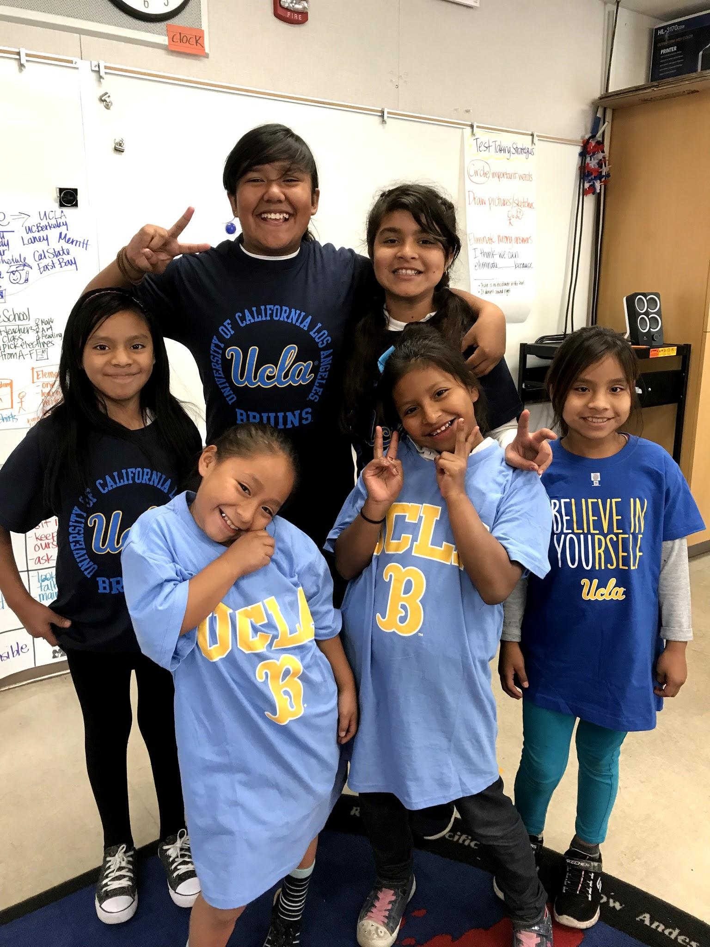
Enrollment Info & Tour
Información de Inscripción y
Recorrido
Friday, November 30, 2018
Viernes, 30 de noviembre, 2018

Slide 2


Enrollment Season 2019-2020
Open Enrollment Window
November 5, 2018- February 8, 2019
Temporada de inscripciones 2019-2020
Agenda:
Bienvenida--Rompe-hielo
Repaso de la línea de tiempo para proceso de inscripción
Unas palabras por la directora Anita Comelo
¿Porque la Escuela Bridges Academy? Información acerca de nuestros programas
Familias actuales en Bridges-- “Como es en realidad Bridges”
Dividir en grupos para el recorrido por el plantel
Agenda:
Welcome--Ice Breaker
Overview of Enrollment Timeline/Process
A few words from Principal
Why (Your school)? Info about our Programs
Current Bridges families-- “What Bridges is really like”
Breaking into groups for a campus tour

Slide 3

Hopes & Wonderings / Esperanzas y Preguntas
Find a partner / Encuentre un compañero
Share with them one hope you have for your child and one wondering you have about school / Comparta con ellos una esperanza que tiene para su niño y una pregunta que tiene acerca de la escuela

Slide 4
Enrollment Season Dates
Fechas de temporada de inscripciones
Find your school
Apply online or paper
Deadline Feb 8
Confirm By April 2:
OUSD notifies Families of their school assignment, Parents confirm with school.
Registration: Spring 2019
Online
Notes:
Skyline:
Thornhill feedback - Sherry
Liked that it was online
This made it much easier for their site, reduced number of question from families
The waitlist should have been populated by families and students that did not get any other choices. Heard from some families that did not get any of their choices choose private or homeschool (about 5 families that spoke to Sherry) The current process does not give a fair chance to those did not get any of their choices.
Online Registration Feedback - Sherry
Thornhill invites new families to meet and greet in the fall
After school form sent by Adventure Time directly to families (manisha to follow up with SM and OUSD after school office)

Slide 5
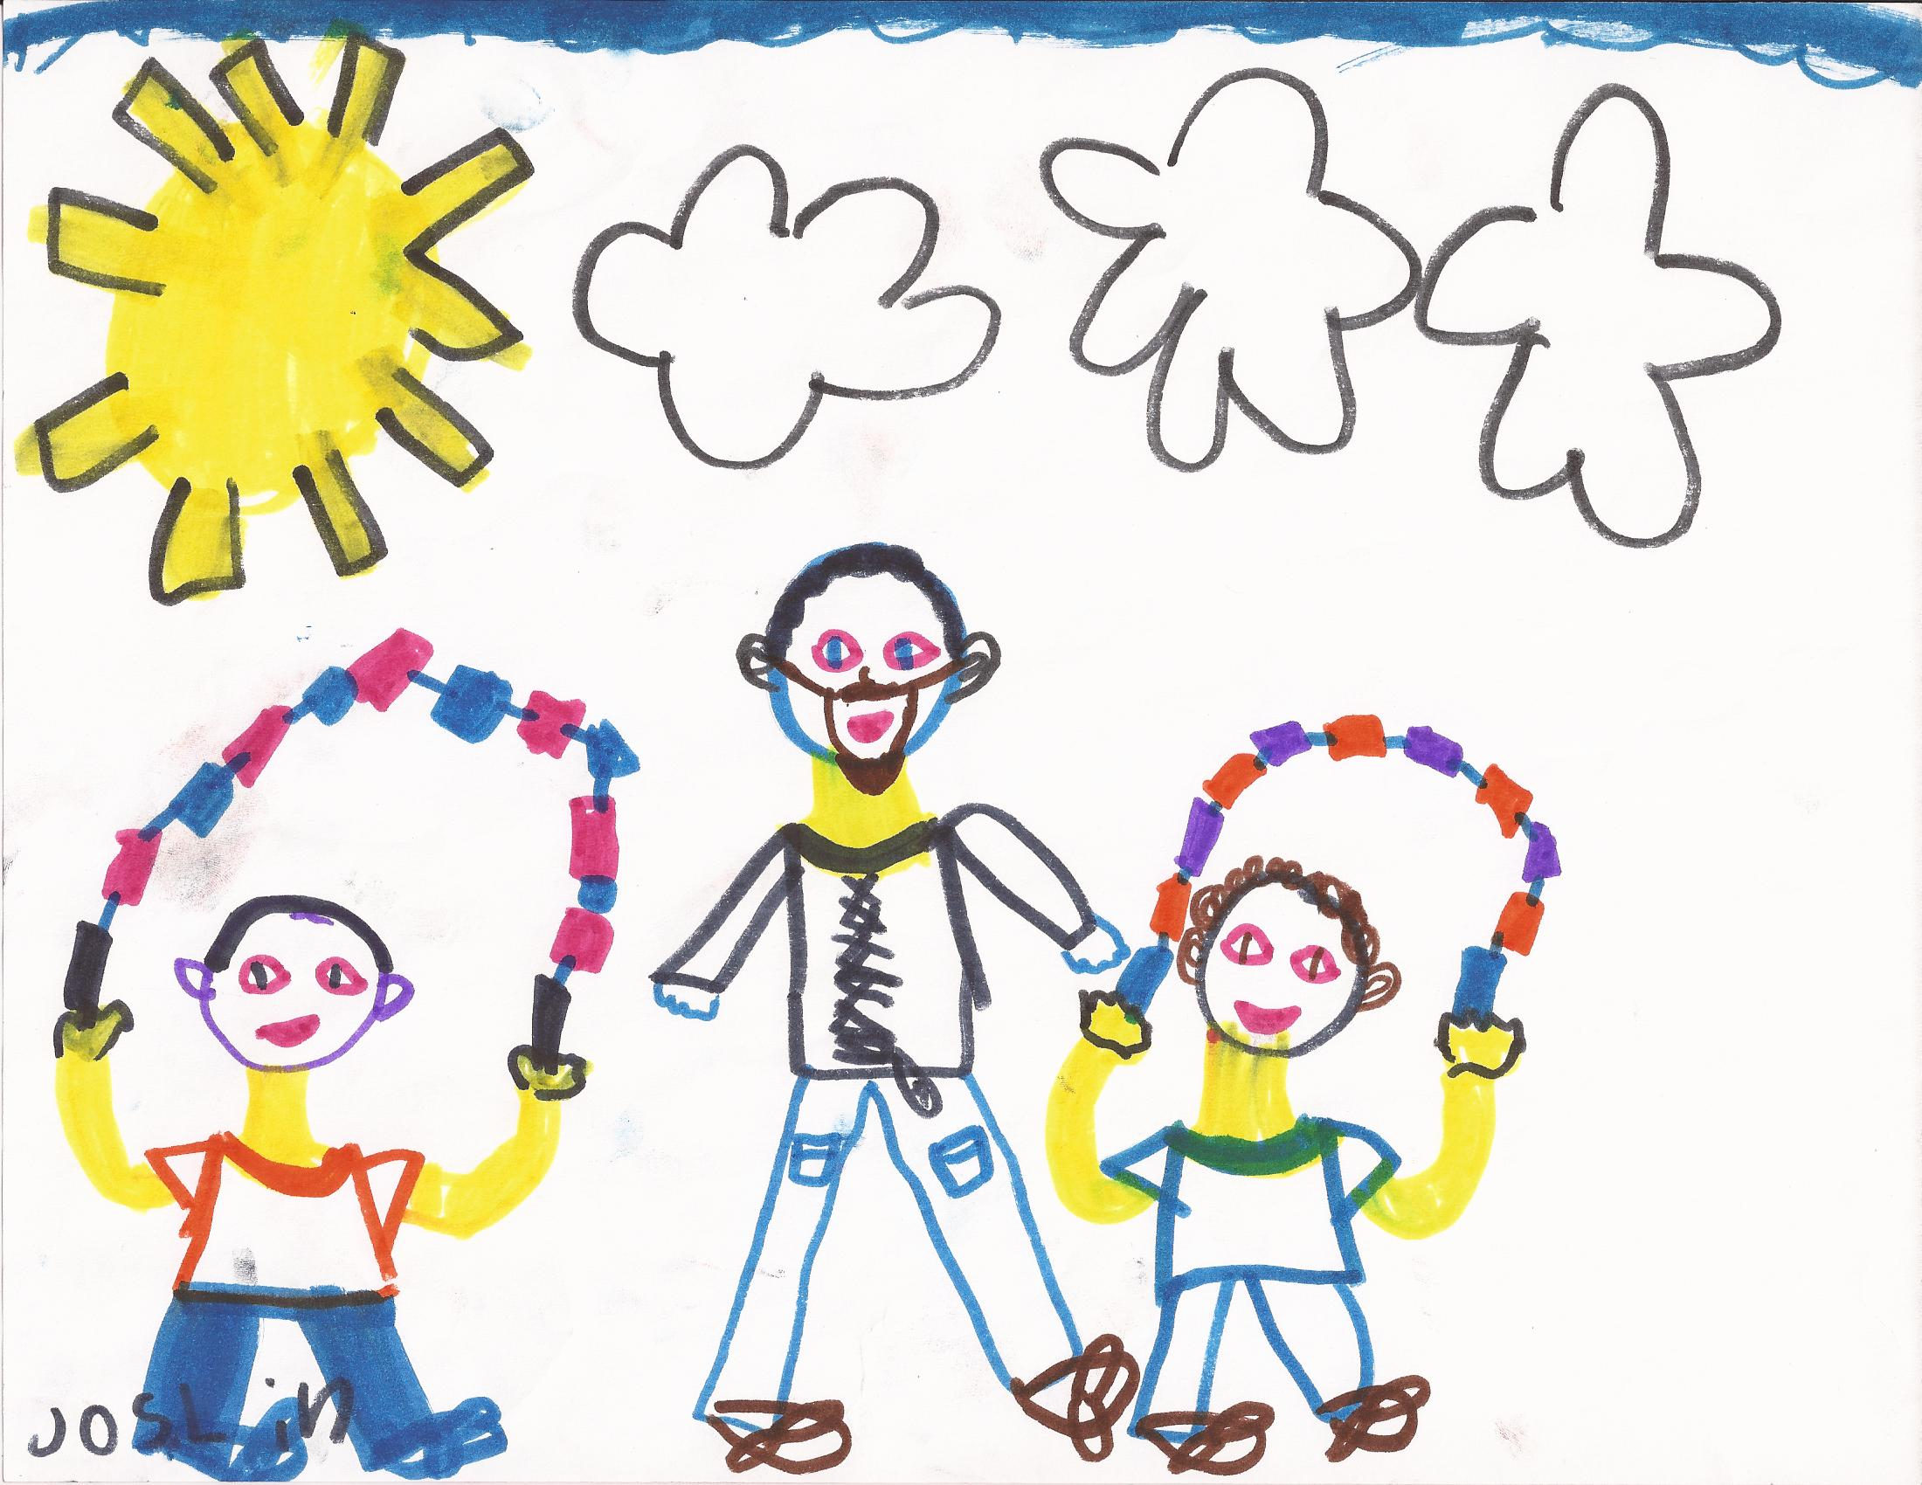
OUSD-Assignment Policies
Pólizas de asignación de OUSD
1-Sibling
2-Neighborhood
3-General Lottery
1. Hermano/a
2. Vecindario
3. Loteria general

Slide 6

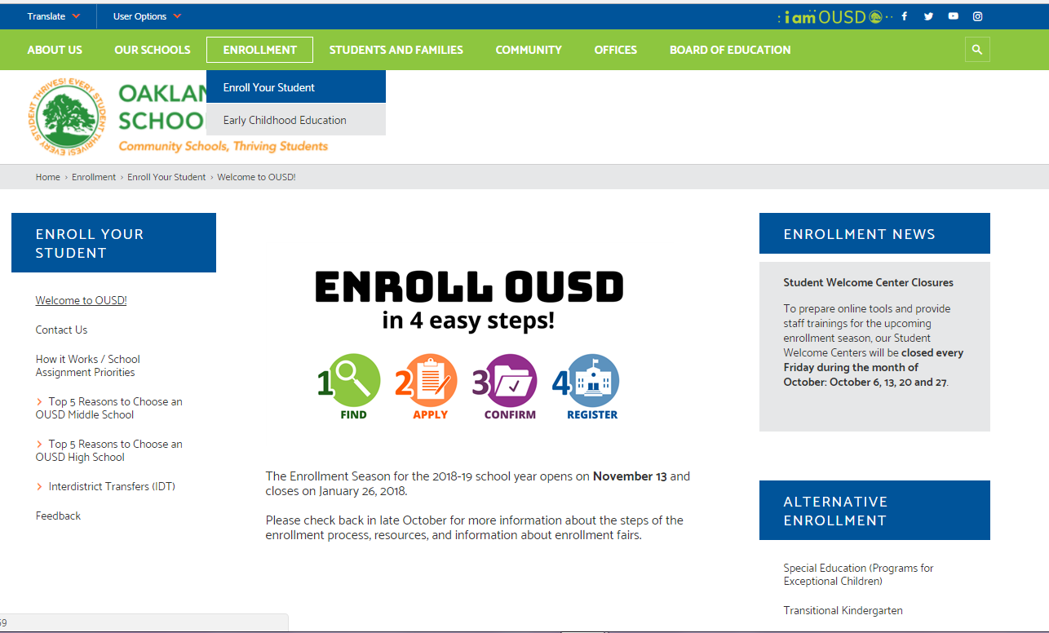
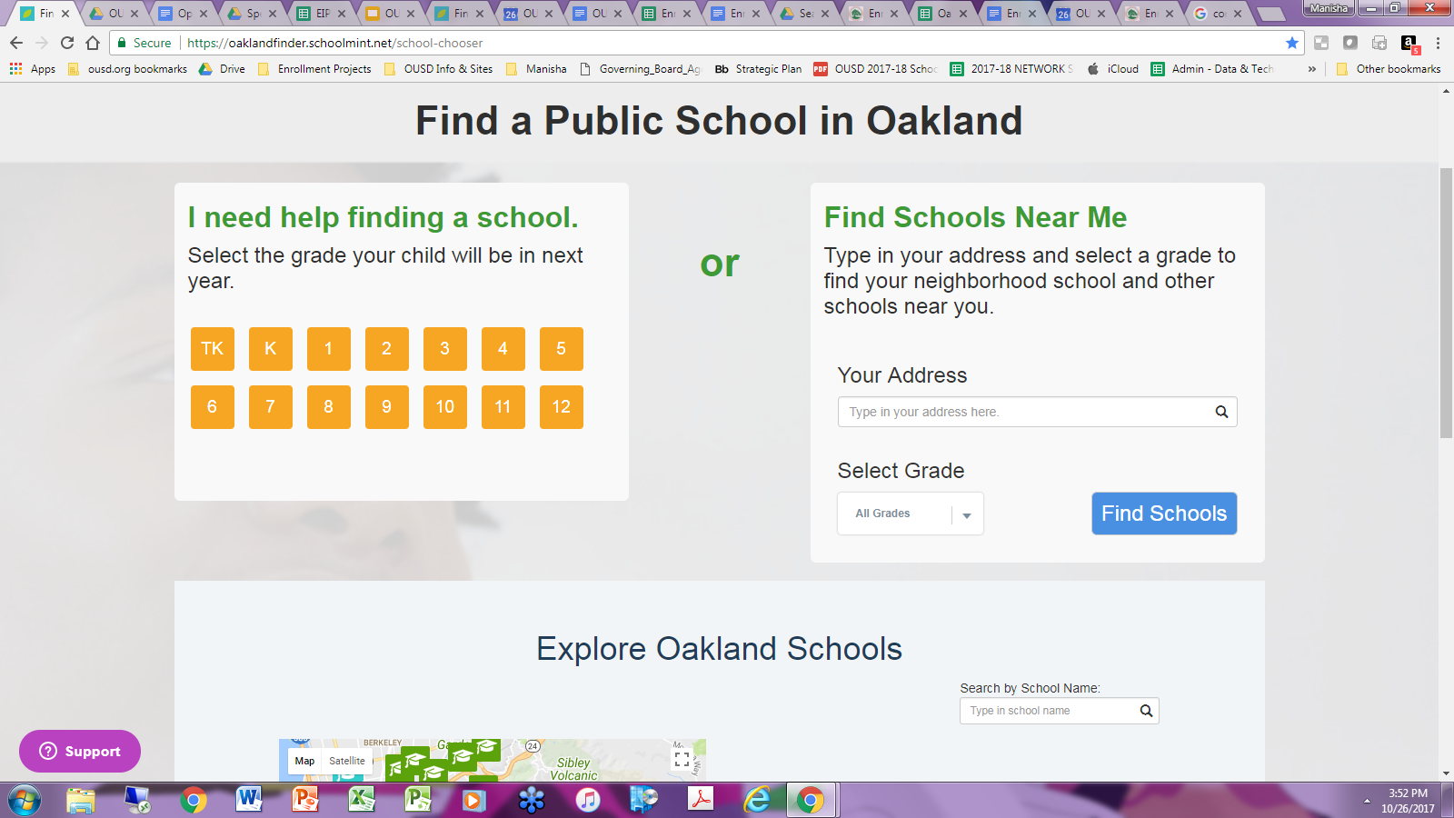
How To Find Schools
Cómo encontrar escuelas
Search for OUSD schools from a computer or smartphone
Go to www.ousd.org/enroll
How to Instructions for Online Tools, Printable Apply Form + other info.
Vaya a: www.ousd.org/enroll - para mas informacion
Online School Finder & Online Application are available in Spanish, Arabic,
Chinese, Vietnamese, Khmer (Español, عربى. 中文, Tiếng Việt, ភាសាខ្មែរ)

Slide 7
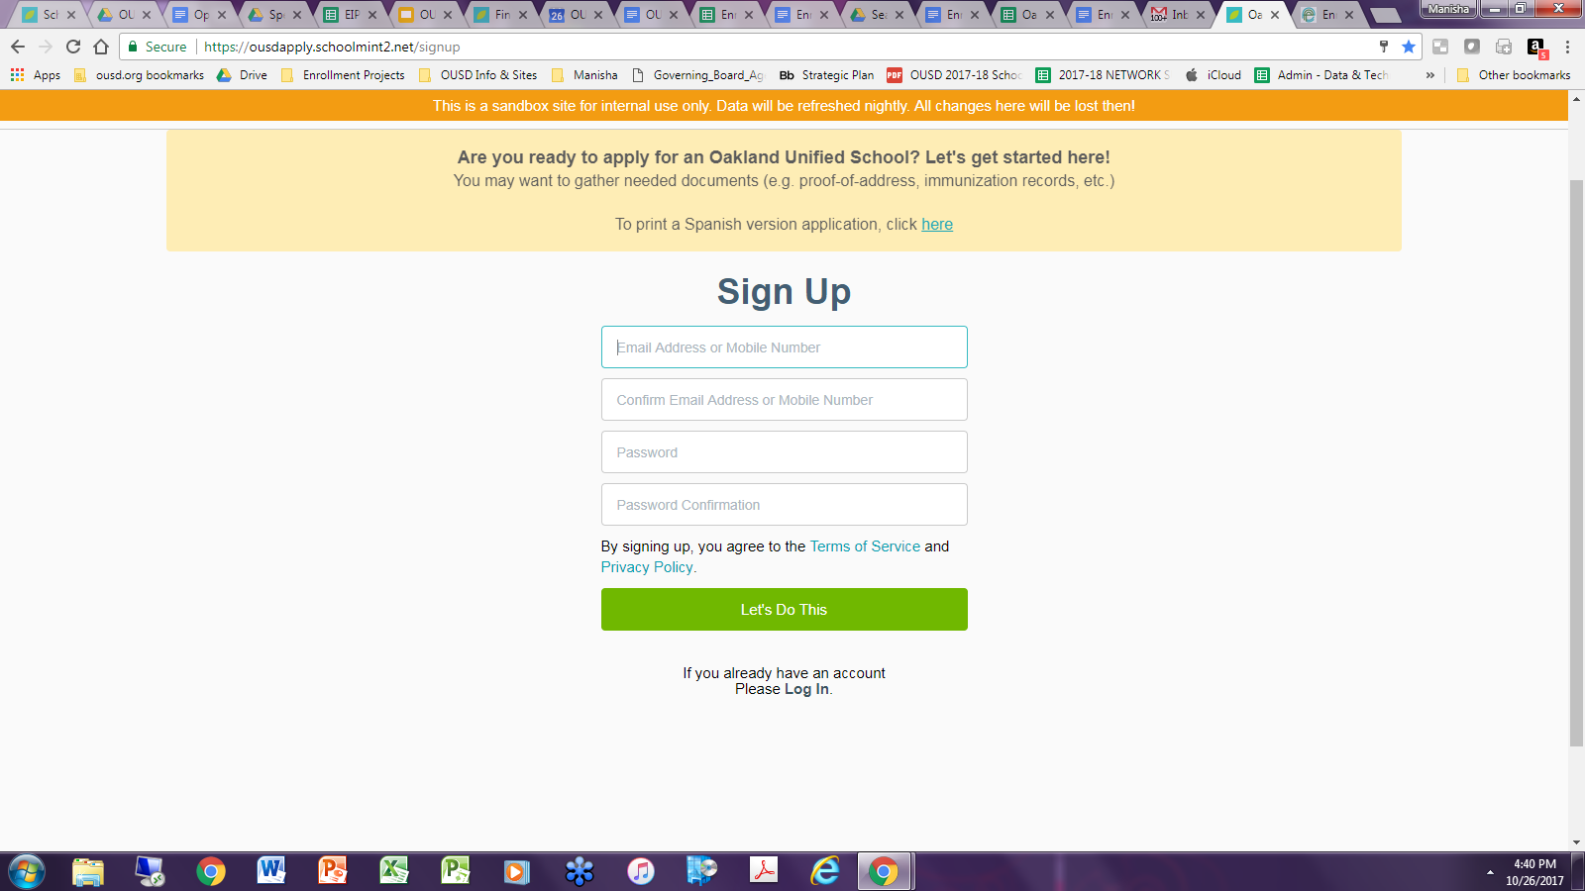
How To Apply / Como aplicar
New/Returning/Current Families
Families New or Returning to OUSD: Create your own account using an email address or mobile number.
  Familias nuevas o actuales: crean su propia cuenta usando correo o numero de telefono
If you already created your own Schoolmint account last year: Log in.
  Si ya crearon su cuenta con Schoolmint el año pasado: Inicie su sesión

Slide 8
New/Returning To OUSD | Documentation for Application Documentación por aplicación
For All applicants that are not currently enrolled at an OUSD school The Following Documents are Required:
  Birth Certificate to verify Student Age
  ID of Parent/Guardian to validate student/adult applicant relationship for student safety
  Residence Documentation to verify neighborhood priority (3 documents required, examples below.) additional documents may be requested to ensure accuracy. A student’s residence is presumed to be the legal residence of the parent(s) or guardian(s) who have custody of the child, continually reside in Oakland and is at his/her stated address when not working or in school. There can only be one legal residence for the child.
A utility bill dated within 45 days: PG&E, EBMUD, Land Line, Cable/Satellite TV bill, Garbage Bill.
In combination only, automobile registration and automobile insurance. These documents must be provided together.
Homeowners / renters insurance policy.
Lease agreement with owner's documentation
Property tax statement. – Current property tax bill from Alameda County Tax Assessor' Office.
Official letter from a social services/government agency within 45 days.
We Cannot Accept: Bank statements, credit card statements, Handwritten bills, cell phone bills, bills with c/o in the address line…
Please be sure to sign Application
Office staff will copy the documentation and attach to the application, and return the originals
Office staff will give you a copy of the application with time stamp, for your records.
If you are submitting online- you will need to create a profile on Schoolmint, fill out the requested info, and upload the documents.

Slide 9
Documentación por aplicación
REQUERIDO: Adjunte o cargue los siguientes documentos con su aplicación. Su solicitud no puede ser procesada para la asignación sin los documentos requeridos.
1. Certificado de nacimiento para verificar la edad del estudiante.
2. Identificación del padre / madre / tutor para validar la relación estudiante / adulto solicitante para la seguridad del estudiante
3. Documentación de residencia para verificar la prioridad del vecindario (se requieren 3 documentos. Vea los ejemplos a continuación.) Se pueden solicitar documentos adicionales para garantizar la exactitud. Todos los estudiantes nuevos, que regresan, que no están en transición y que promueven estudiantes de preescolar deben probar su residencia. Se presume que la residencia de un estudiante es la residencia legal del padre (s) o tutor (es) que tiene la custodia del niño, reside continuamente en Oakland y se encuentra en su dirección establecida cuando no está trabajando o en la escuela. Sólo puede haber una residencia legal para el niño. Los apartados de correos, las direcciones de trabajo o las empresas no constituyen residencias legales, independientemente de la propiedad. Familias que están en transición, consulte la información de Familias en transición.
Una factura de servicios públicos con fecha dentro de los 45 días: PG&E, EBMUD, línea telefónica terrestre, factura de TV por cable / satélite, factura de basura
Solo en combinación: matriculación de automóviles y seguro de automóviles. Estos documentos deben ser proporcionados juntos
Póliza de seguro de propietario / inquilino
Contrato de arrendamiento con documentación del propietario.
Declaración de impuestos a la propiedad: Recibo actual de impuestos a la propiedad de la oficina del Asesor de impuestos del Condado de Alameda.
Carta oficial de una agencia de servicios sociales / gobierno con fecha dentro de 45 días
OUSD se reserva el derecho de solicitar una prueba de residencia adicional, si es necesario para respaldar la colocación según las políticas de inscripción de OUSD.

Slide 10
Enroll Your Child at Bridges!/ Apoyan
Bridges Academy TK/Kindergarten Enrollment
Friday, January 18, 2019
Friday, January 25, 2019
8:45-10:00am in the Cafeteria
Please bring all necessary documents:
Birth Certificate
Parent ID
3 Documents of Proof of Residence

Slide 11
Supporting Our 5th Grade Families
5th Grade ⇒ OUSD 6th Grade
Friday, January 18, 2019
Friday, January 25, 2019
3:00-4:00pm in Library
Please bring all residence documentation if you have moved since August 2018.

Slide 12

About Bridges Academy / Acerca de Bridges Academy
Our Vision / Nuestra Vision
Building bridges from East Oakland to college and careers by breaking barriers, to create a more just, equitable, and culturally responsive community.
Construyendo puentes desde el este de Oakland hasta la universidad y las carreras, rompiendo las barreras para crear una comunidad más justa, equitativa, y culturalmente receptiva.

Slide 13
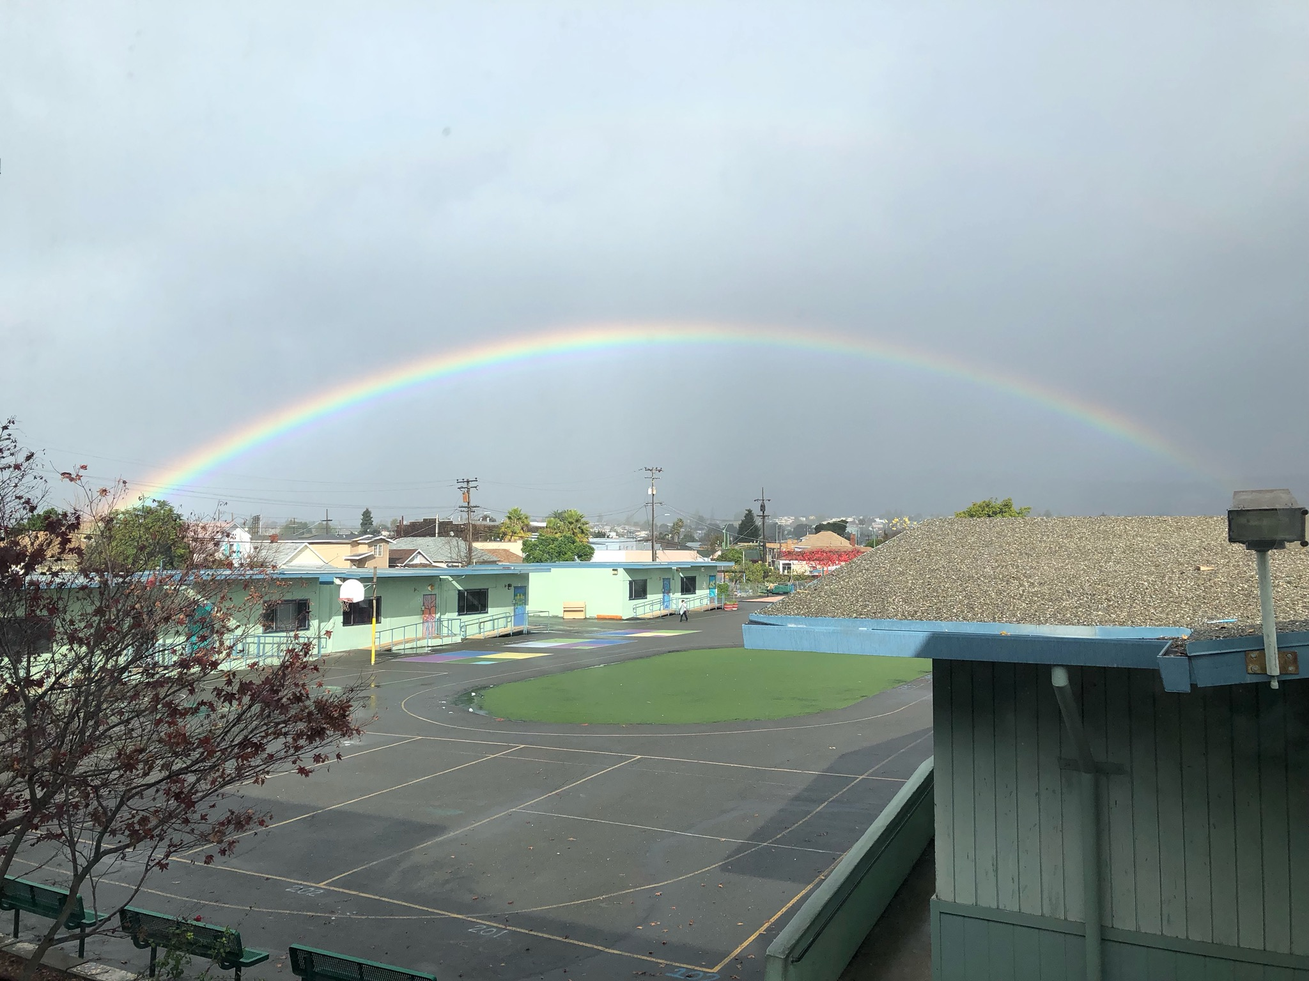
VALUES VALORES
Responsibility: We accept the challenge and break barriers.
Equity: We are only successful when every student is supported to thrive.
Continuous Growth: We are open to changing our beliefs and actions.
Love: Caring relationships are at the heart of our work.
Joy: We have fun, laugh, and play.
Culturally Responsive: We celebrate our own culture and that of others.
Responsabilidad: Aceptamos el reto y rompemos las barreras.
Equidad: Solo tenemos éxito cuando se apoya a todos los estudiantes para que prosperen.
Mentalidad de Crecimiento: Sabemos que con dedicación y trabajo duro, podemos realizar grandes logros.
Amor: Cultivamos un ambiente amoroso y alegre para animar el aprendizaje.
Alegría: nos divertimos, reímos y jugamos.
Culturalmente Receptivo: Aprendemos de y respetamos nuestra cultura y la de los demás.

Slide 14
Bridges by the Numbers / Bridges por los numeros
440 estudiantes el año pasado
95% Almuerzo gratis o a precio reducido (Titulo 1)
90% Latinx, 5% Afro-Americanos, 5% Otro
80% Aprendices de Inglés
17 Educación general y 1 clase de SDC
Pre-escuela (supervisado por el estado)
15-20% Recién llegados - Español, Mam, Arabe
440 students last year
95% Free & Reduced (Title 1)
90% Latinx, 5% African Americans, 5% Other
80% ELLS
17 gen ed & 1 SDC classes
Pre-school (state run)
15-20% Newcomers - Spanish, Mam, Arabic

Slide 15

Instructional Program /
Programa instruccional
Spanish Bilingual & English Only
  Bilingüe en español e Inglés solamente
Music / Musica
Teacher in the Library
  Maestra en la biblioteca
Access to computers
  Acceso a computadoras
Playworks Physical Education
  Educación física - “Playworks”

Slide 16

Standards aligned instruction, group work and student talk
Estándares alineados con la instrucción, trabajo en grupo y pláticas entre estudiantes

Slide 17
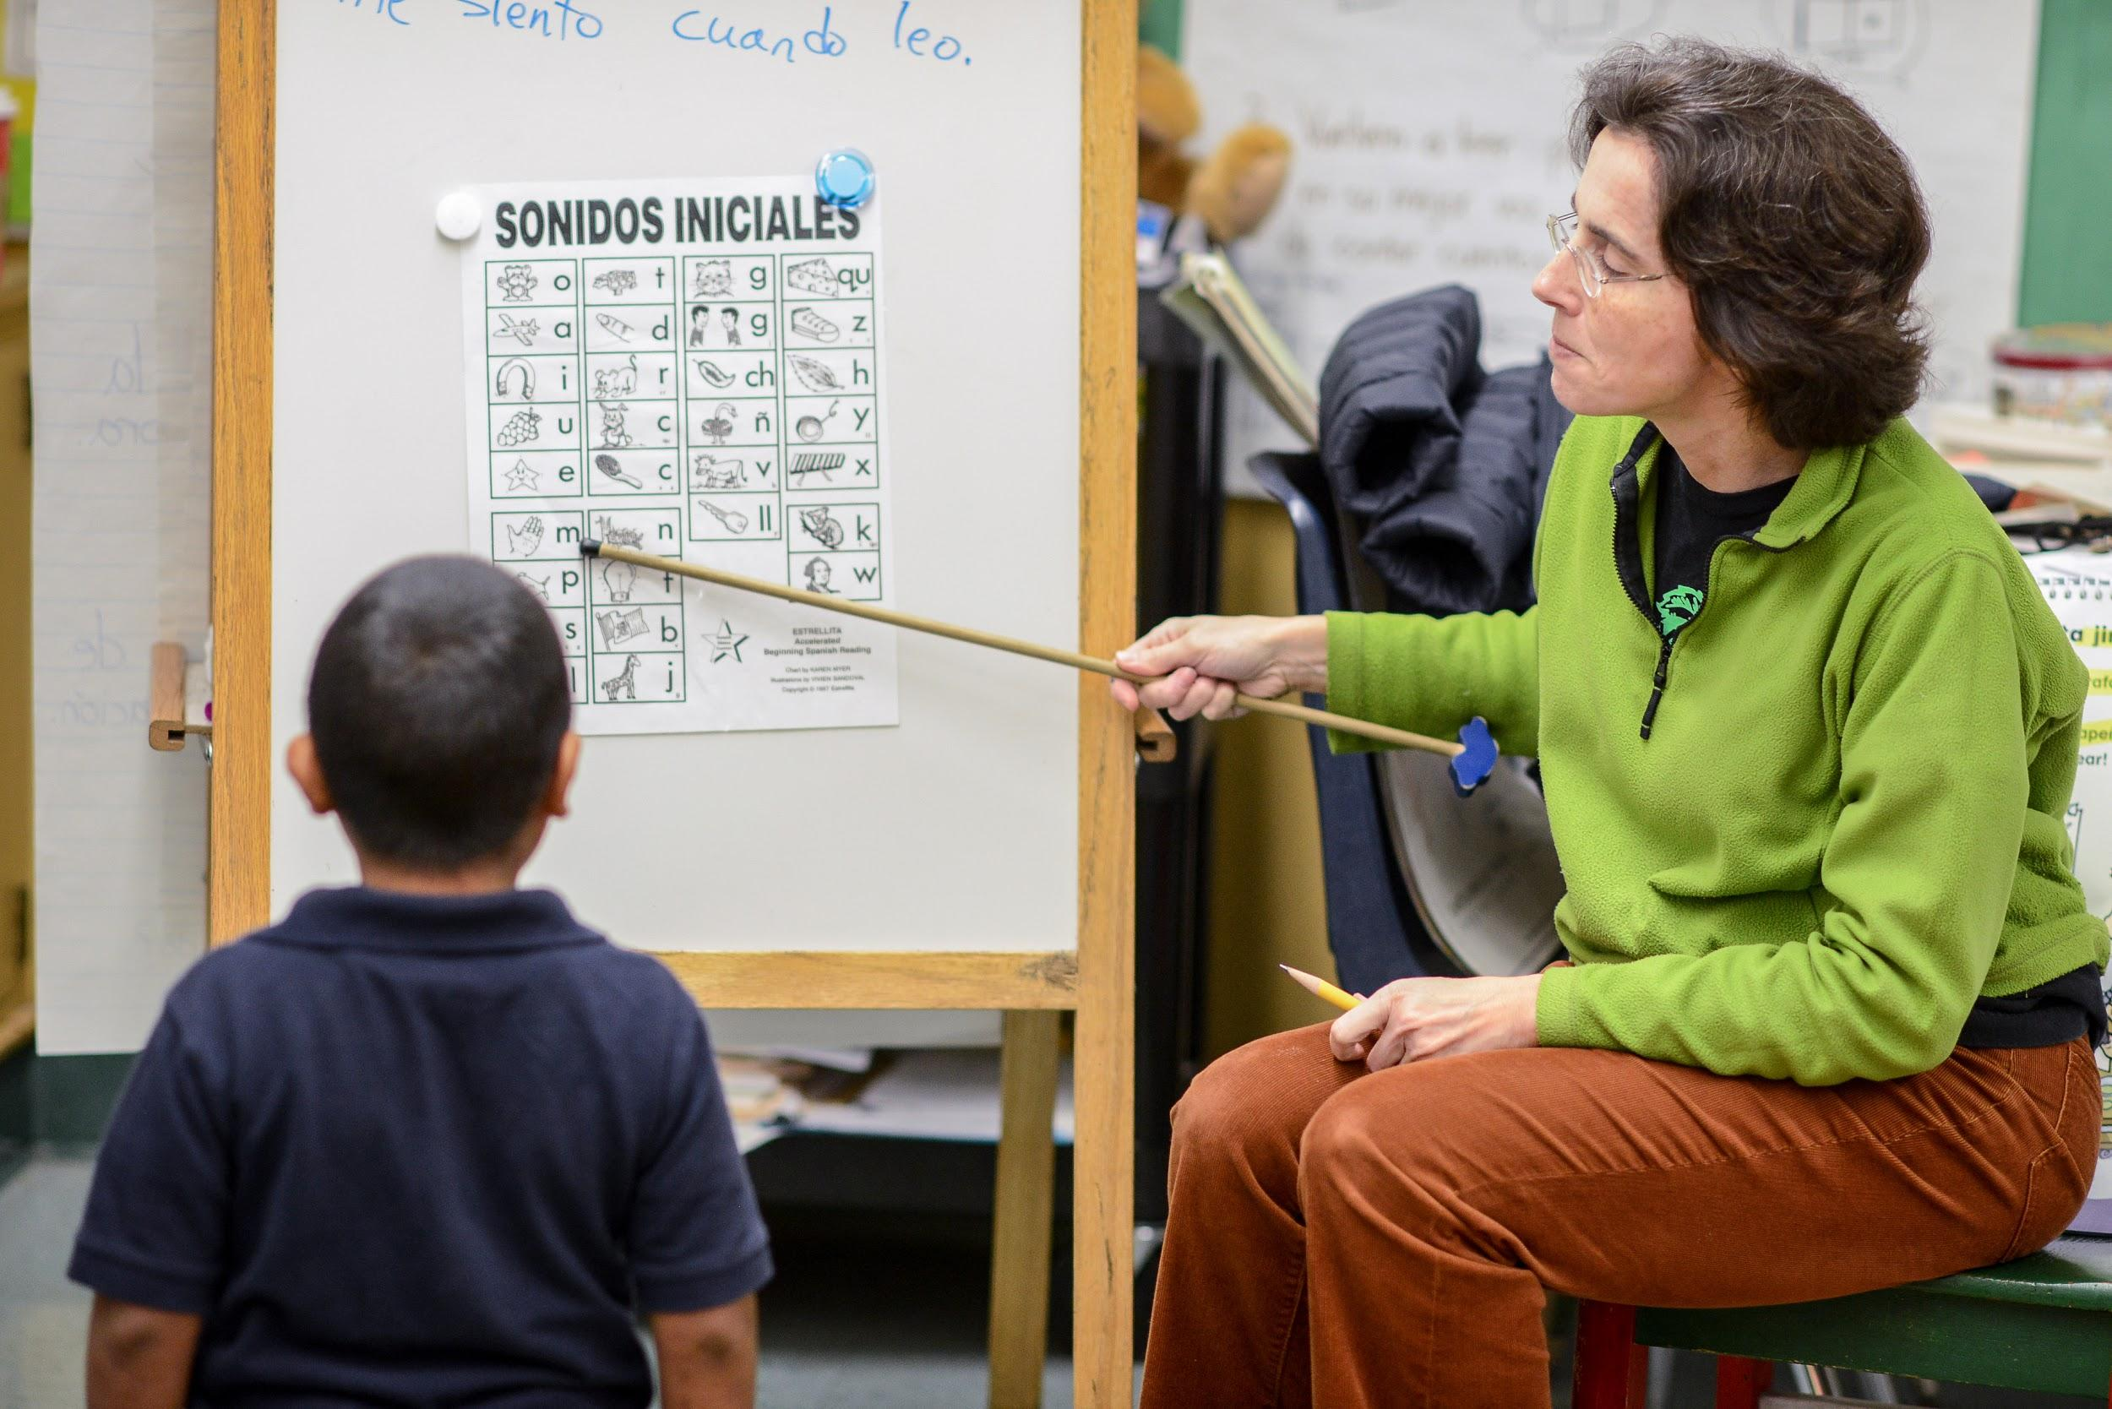
Bilingual education: building on students’ home language
Educacion bilingue: construyendo el idioma natal de los estudiantes

Slide 18

Fostering critical thinking, reading and writing
Adoptando pensamiento crítico, leyendo y escribiendo

Slide 19

Every classroom has access to computers
Cada salón tiene acceso a computadoras

Slide 20

Every student has access to music
Cada estudiante tiene acceso a música

Slide 21
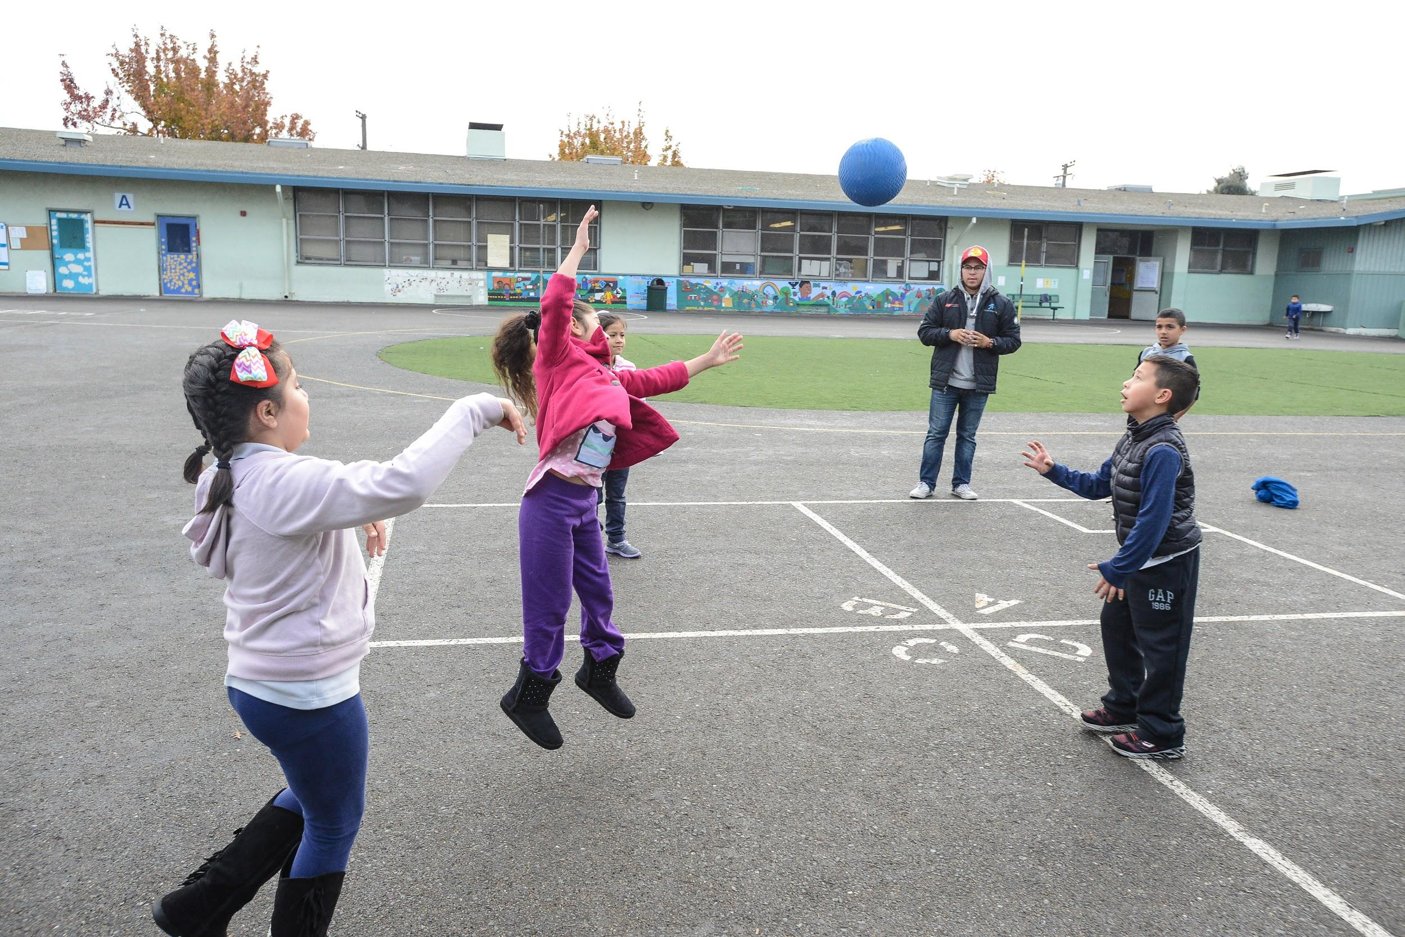
Every student has access to Playworks coach
Cada estudiante tiene acceso al entrenador de ‘Playworks’

Slide 22


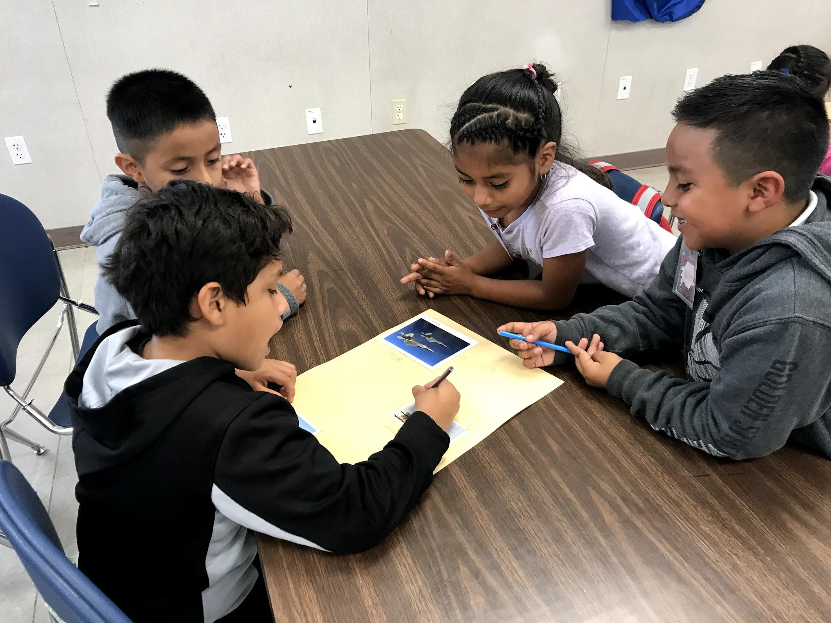
Intervention and Support / Intervención y apoyo
Reading Partners
Super Star Literacy
Newcomers / Recien llegados
Special Education/Educacion Especial
SDC
Retired teacher/Maestro jubilado
After School Programs/Programas despues
de clases
On site therapist and behavior specialist/Terapista y especialista de comportamiento en el plantel
Notes:
JJ

Slide 23
Our Staff / Nuestro personal
Awesome security office / Maravilloso guardia de seguridad
Awesome custodian / Maravilloso conserje
Awesome bilingual office staff / Maravilloso personal de la oficina bilingue
Dedicated teachers / Maestros dedicados
Great noon supervisors / Grandiosos supervisores del patio de juego
Notes:
JJ

Slide 24
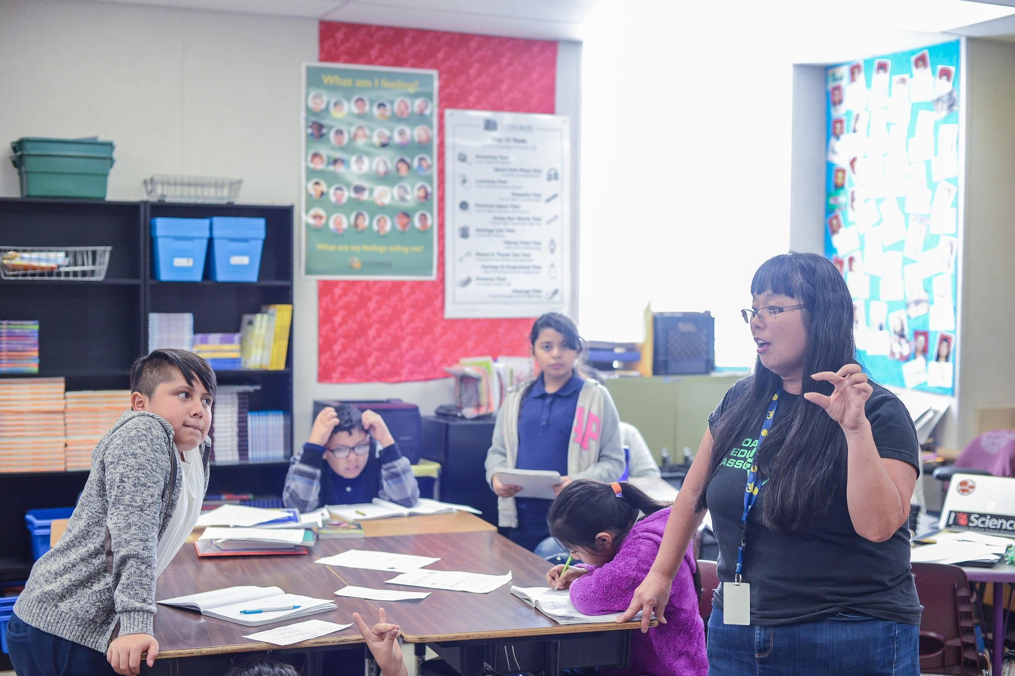
4 teachers who are National Board Certified Teachers!
4 maestros que son certificados por la mesa directiva nacional!
5th Grade Teacher - Ann Park
California Teacher of the Year 2016
Maestra del año 2016
Notes:
JJ

Slide 25
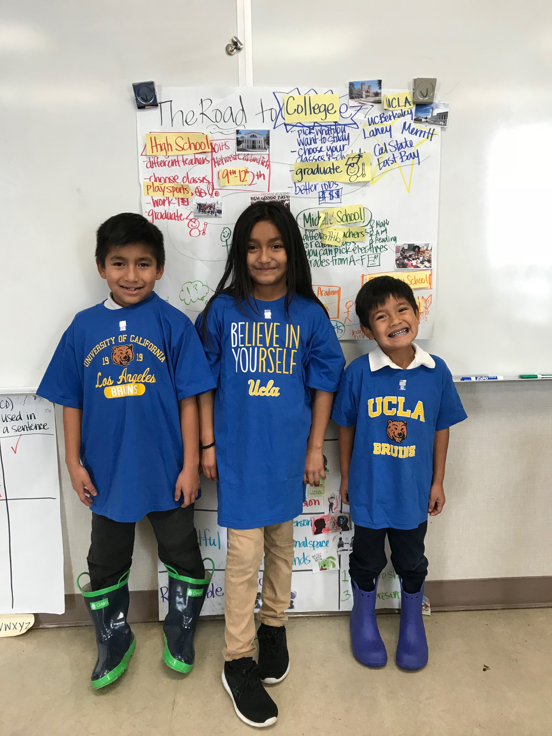

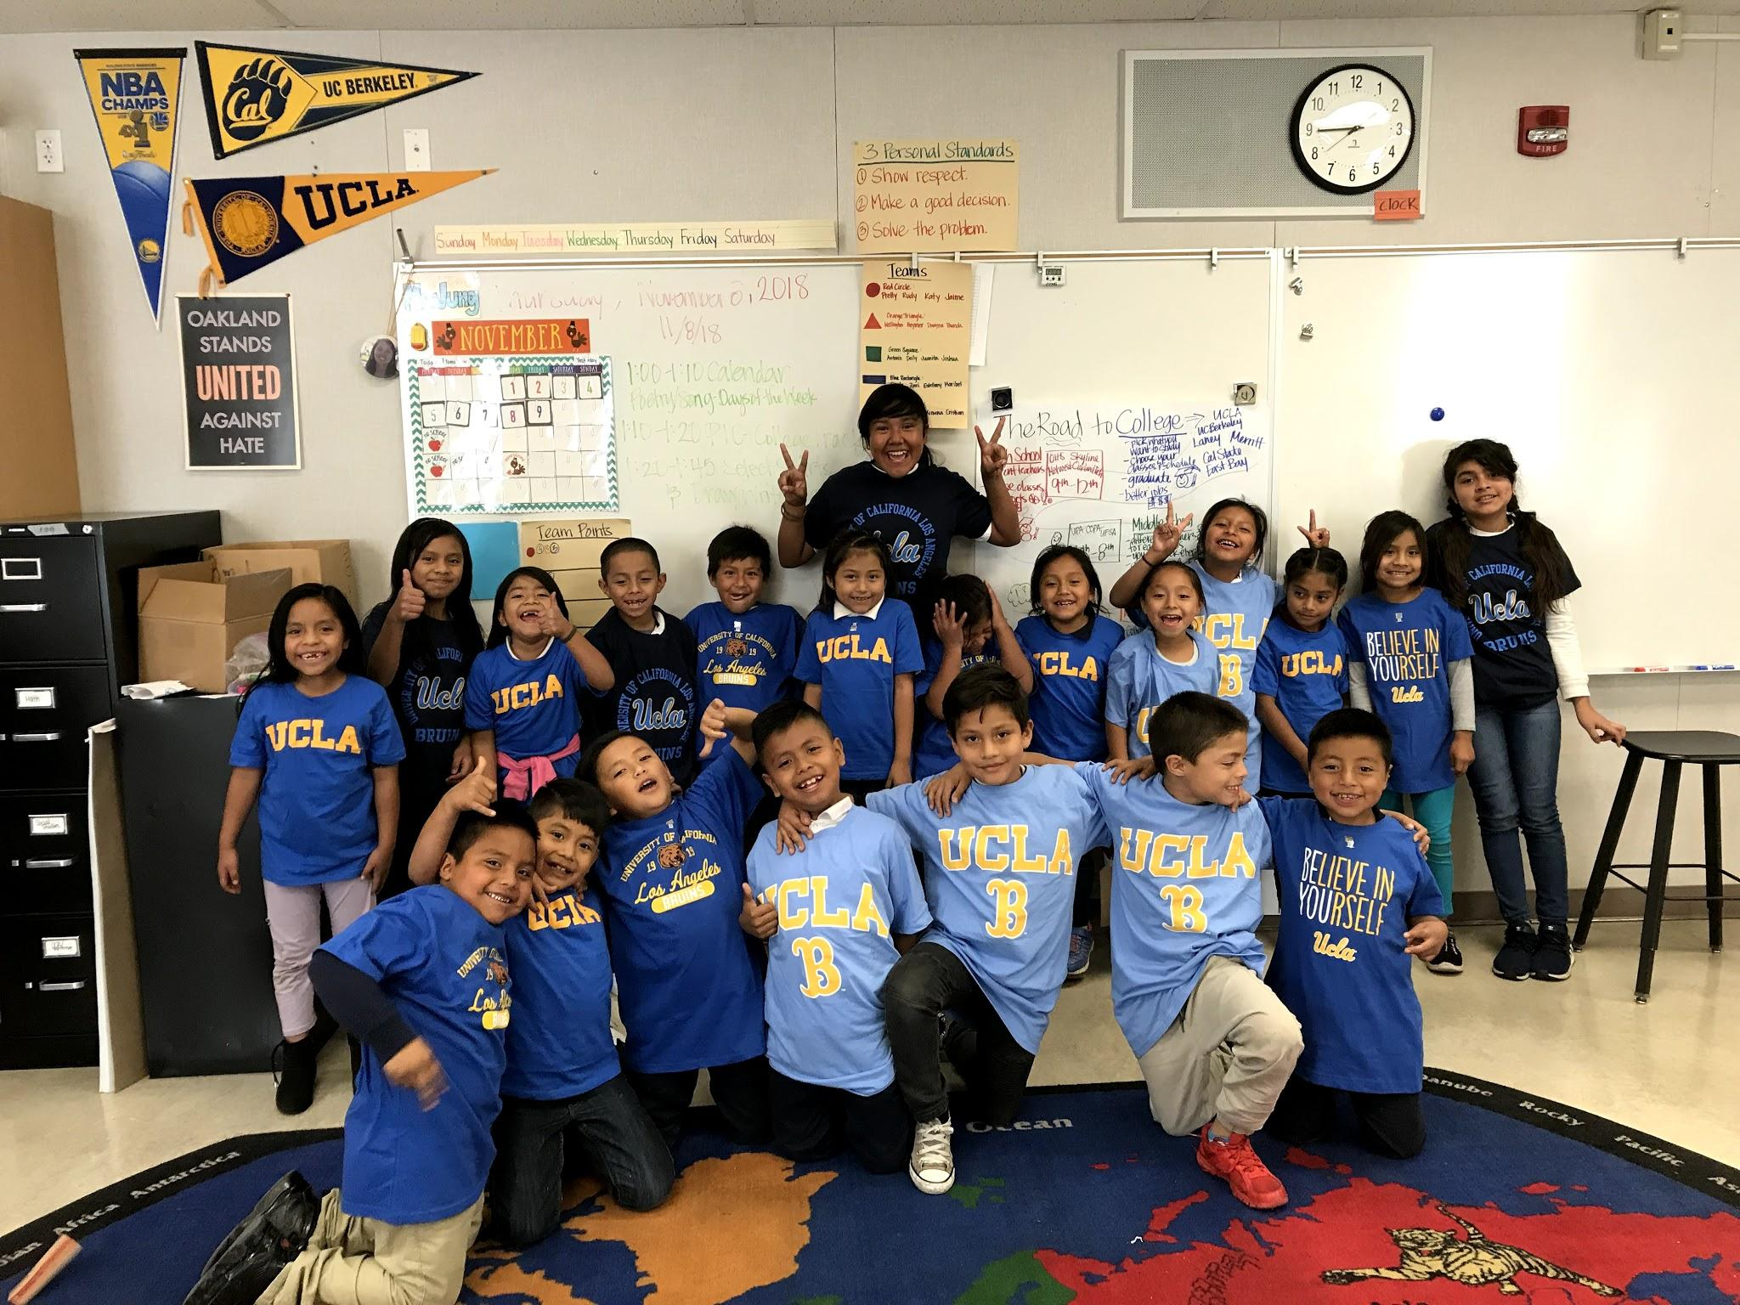

We are developing a College-Going Culture with K2C, Oakland Promise, and College Shirt Fridays!

Slide 26
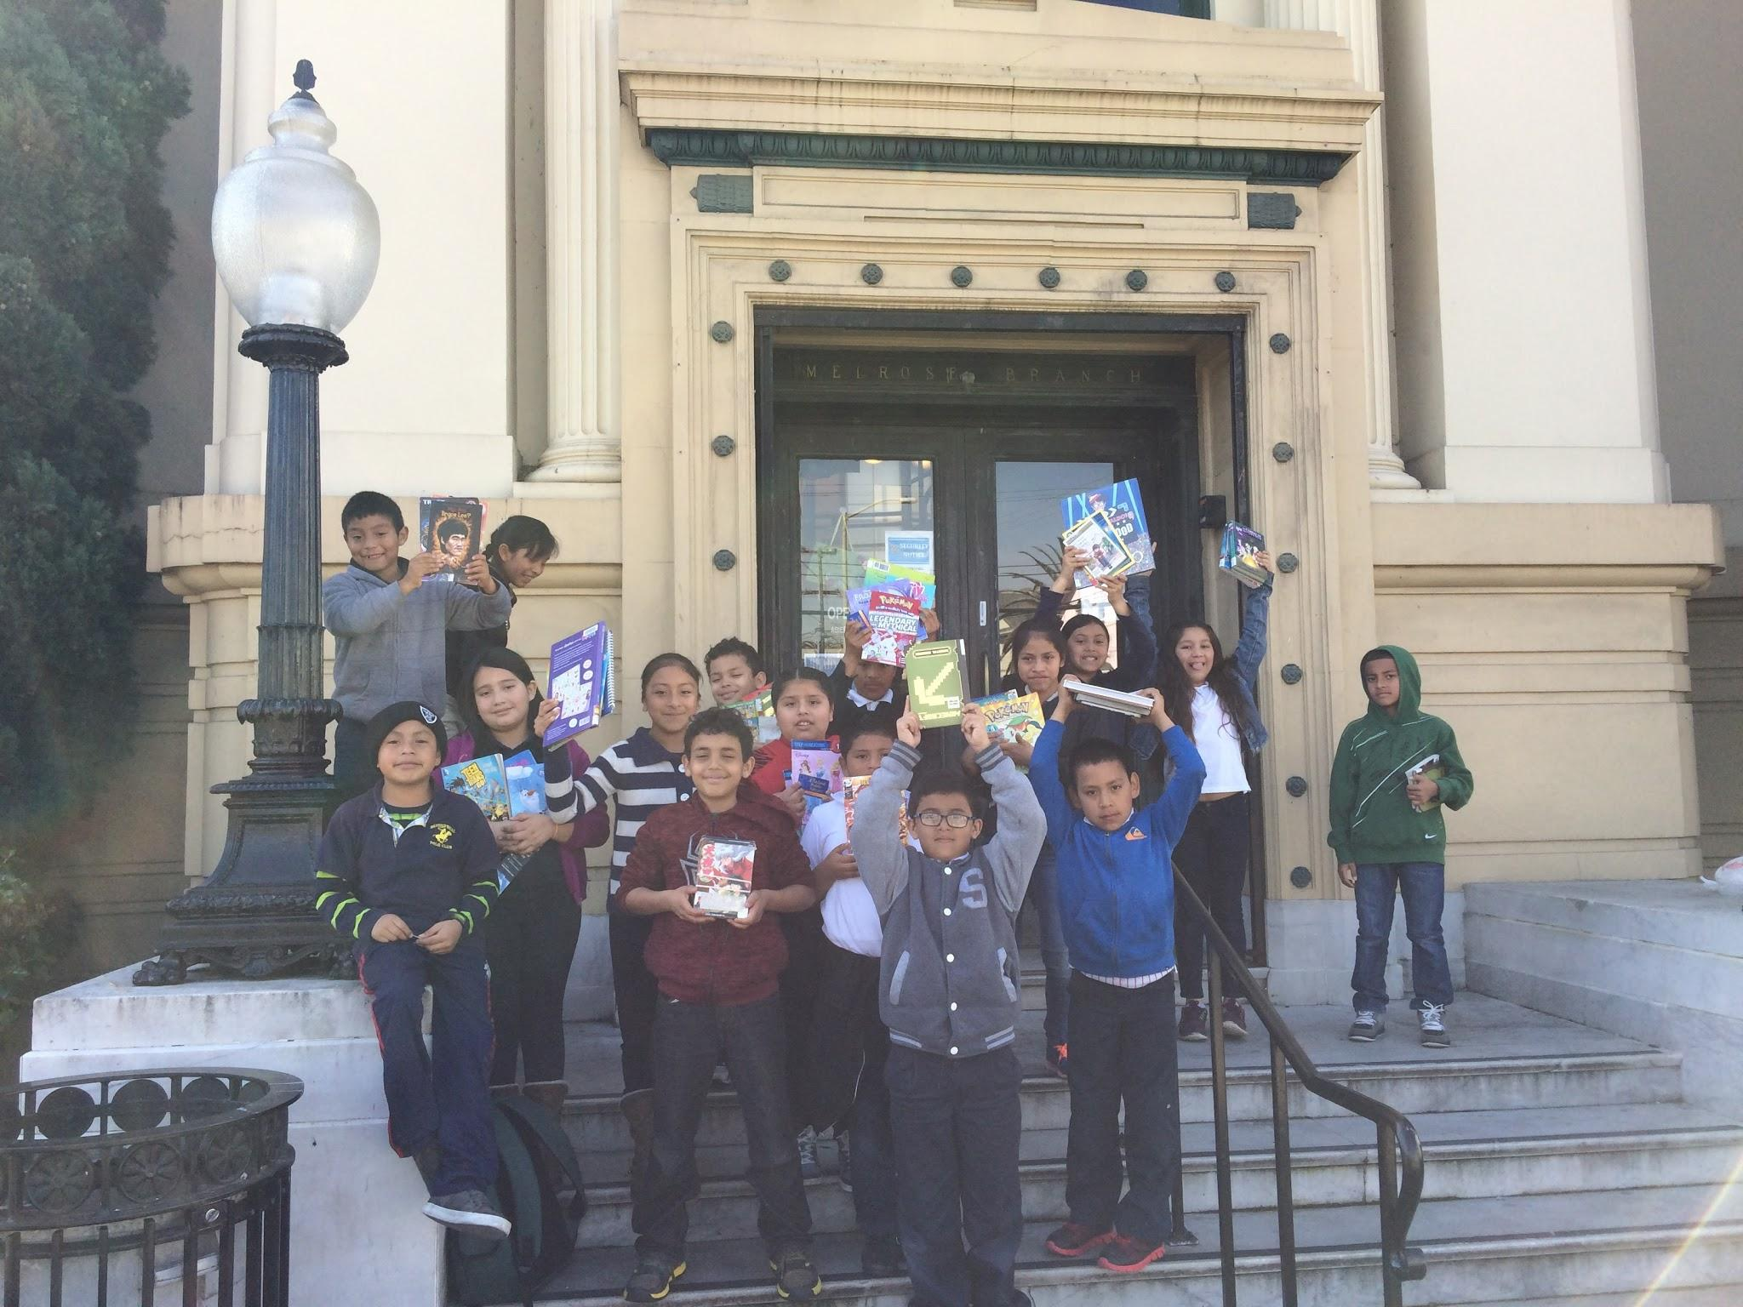
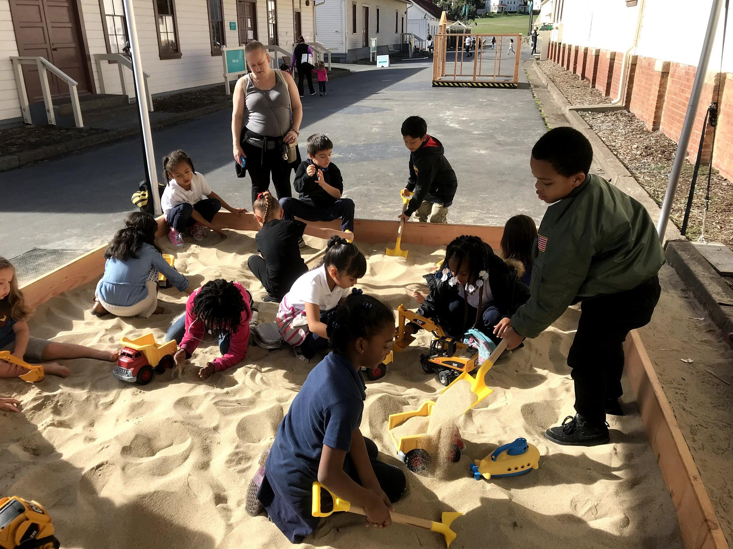
Field Trips
Here are examples of field trips taken in the past:
Monthly walking trips to Melrose Public Library
Corazón de Pueblo for sugar skulls Dia de los Muertos
Tilden Little Farm (Kinder/1st grade)
Bay Area Discovery Museum (1st grade)
Plays (3rd grade)
San Jose Tech Museum (5th grade)
Oakland City Hall (3rd grade)
The Exploratorium in SF (4th grade)
Notes:
JJ

Slide 27
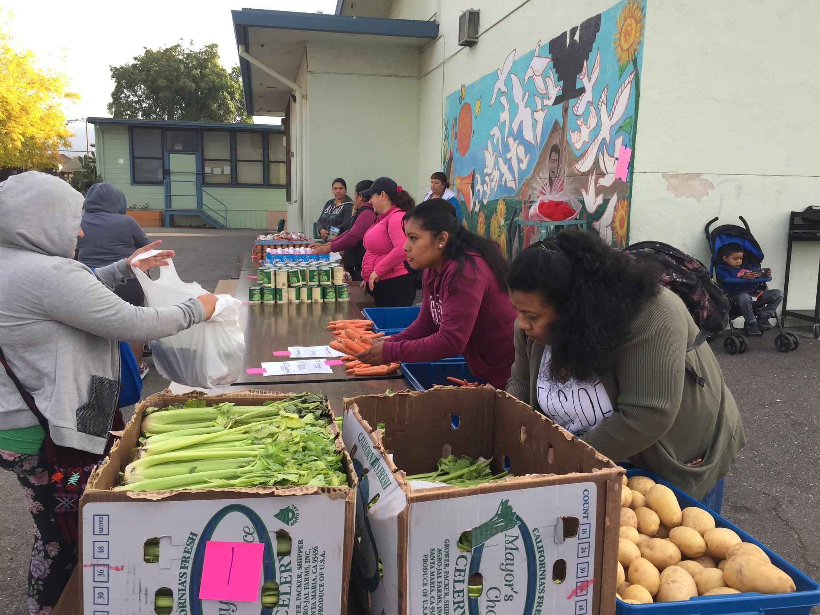
Full Service Community School
Community Closet
Food Bank
ESL classes
Nutrition classes
Notes:
RC

Slide 28
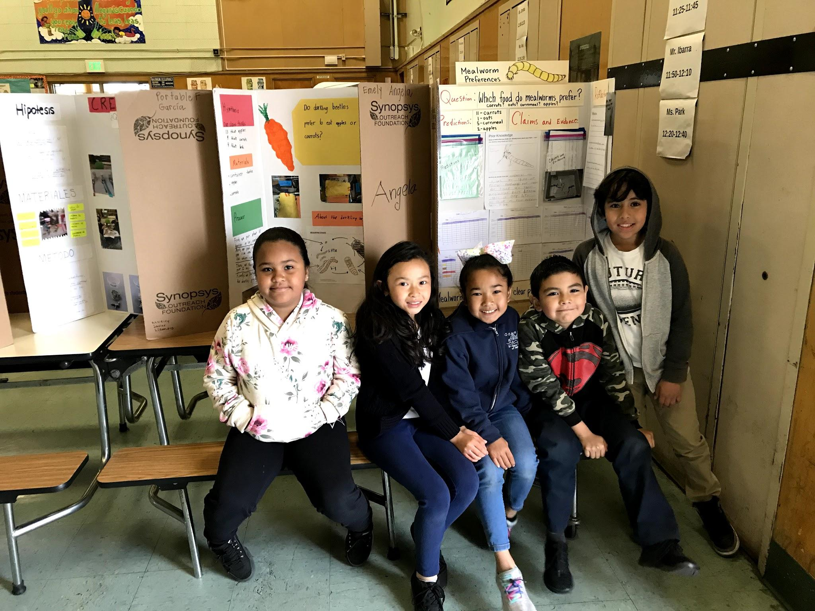
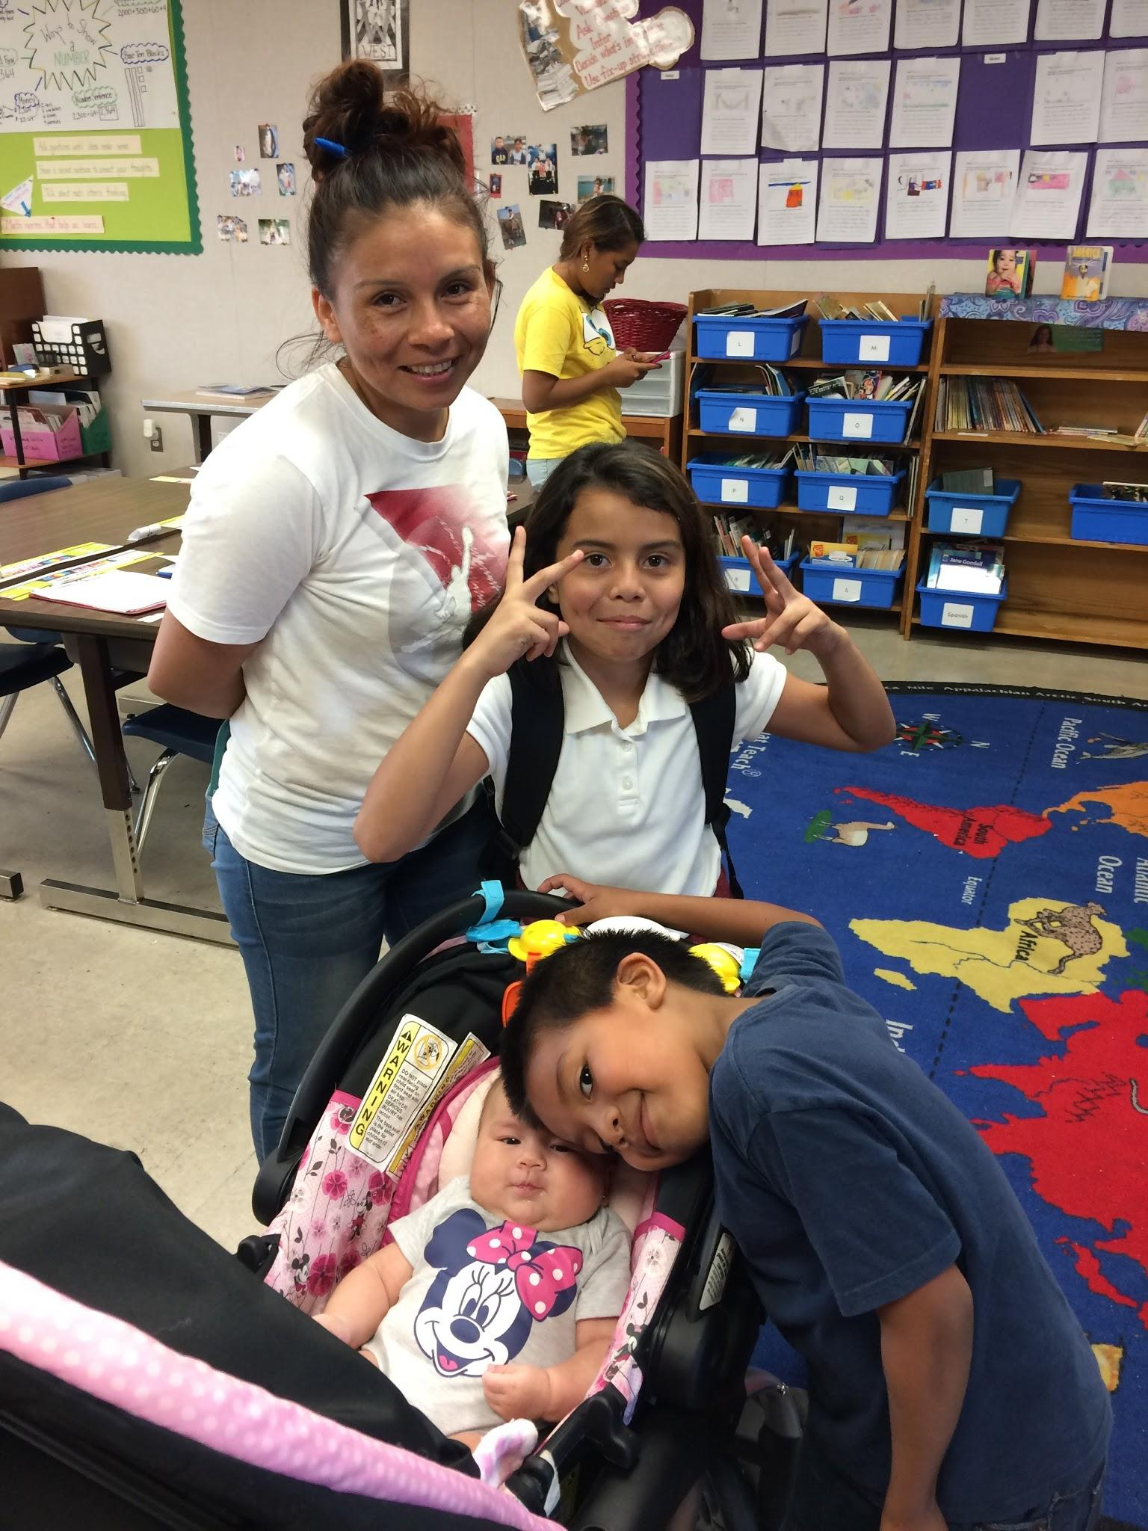
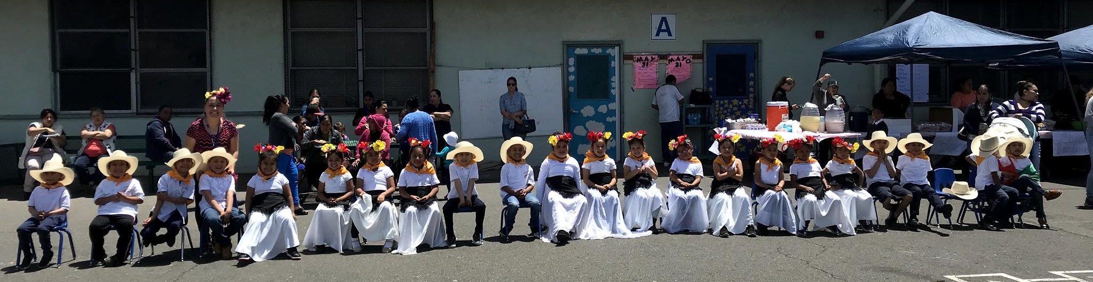
Community Events
Family Science & Engineering Night
Family Reading Celebration/Open House
Autumn Festival (Fall)
Share the Love Festival (Spring)
Dr. MLK Jr. Oratorical Festival (January)
Student Concerts & Performances
Notes:
RC

Slide 29

Communicating with Bridges!
Visit our school website - www.bridgesatmelrose.org
Check us out on Facebook - www.facebook.com/bridgesatmelrose
TalkingPoints Texts
SchoolMessenger calls
Notes:
RC

Slide 30
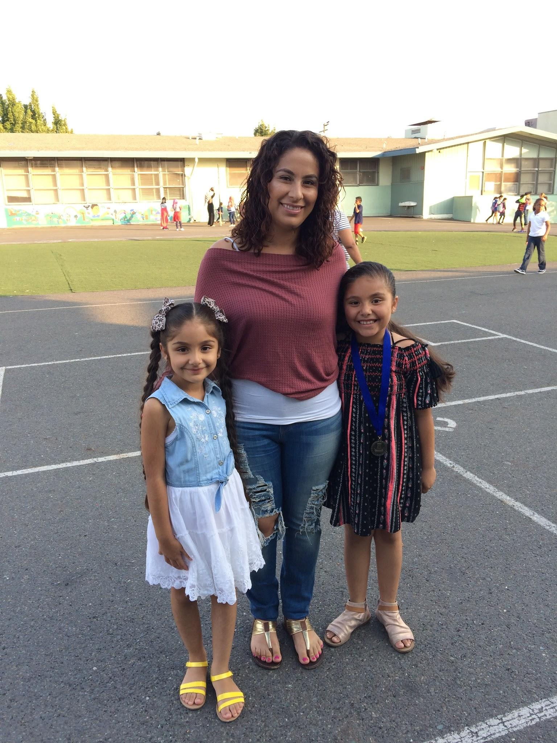
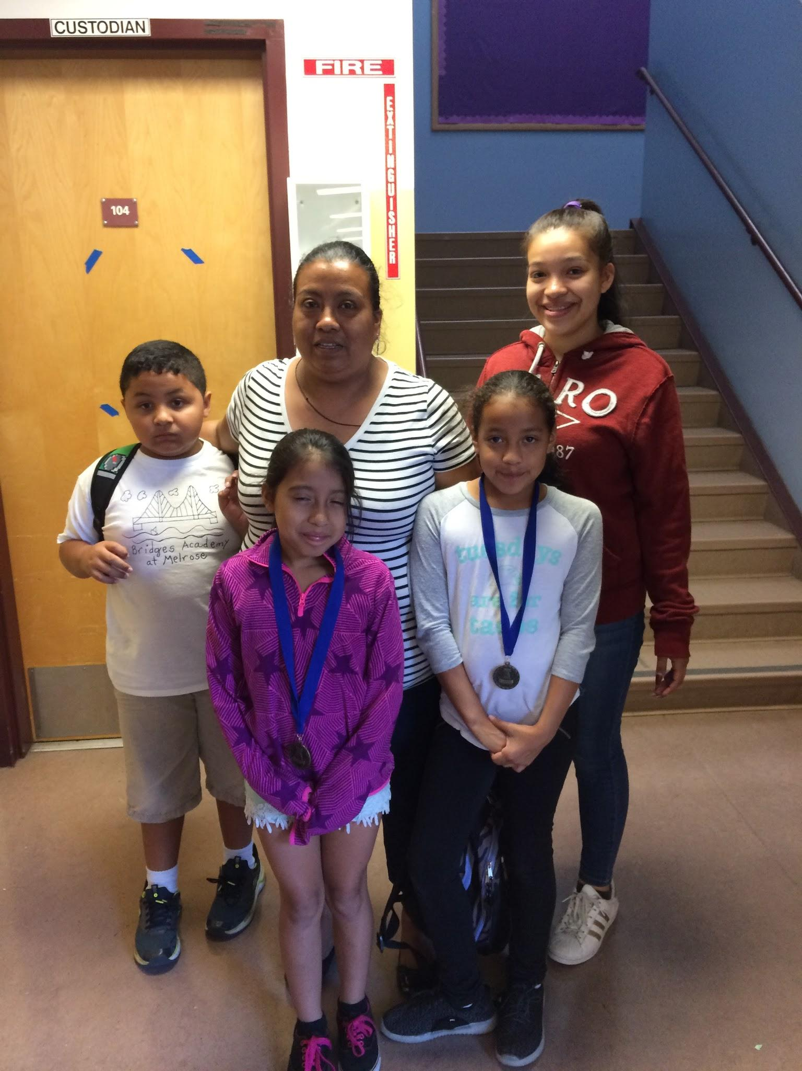
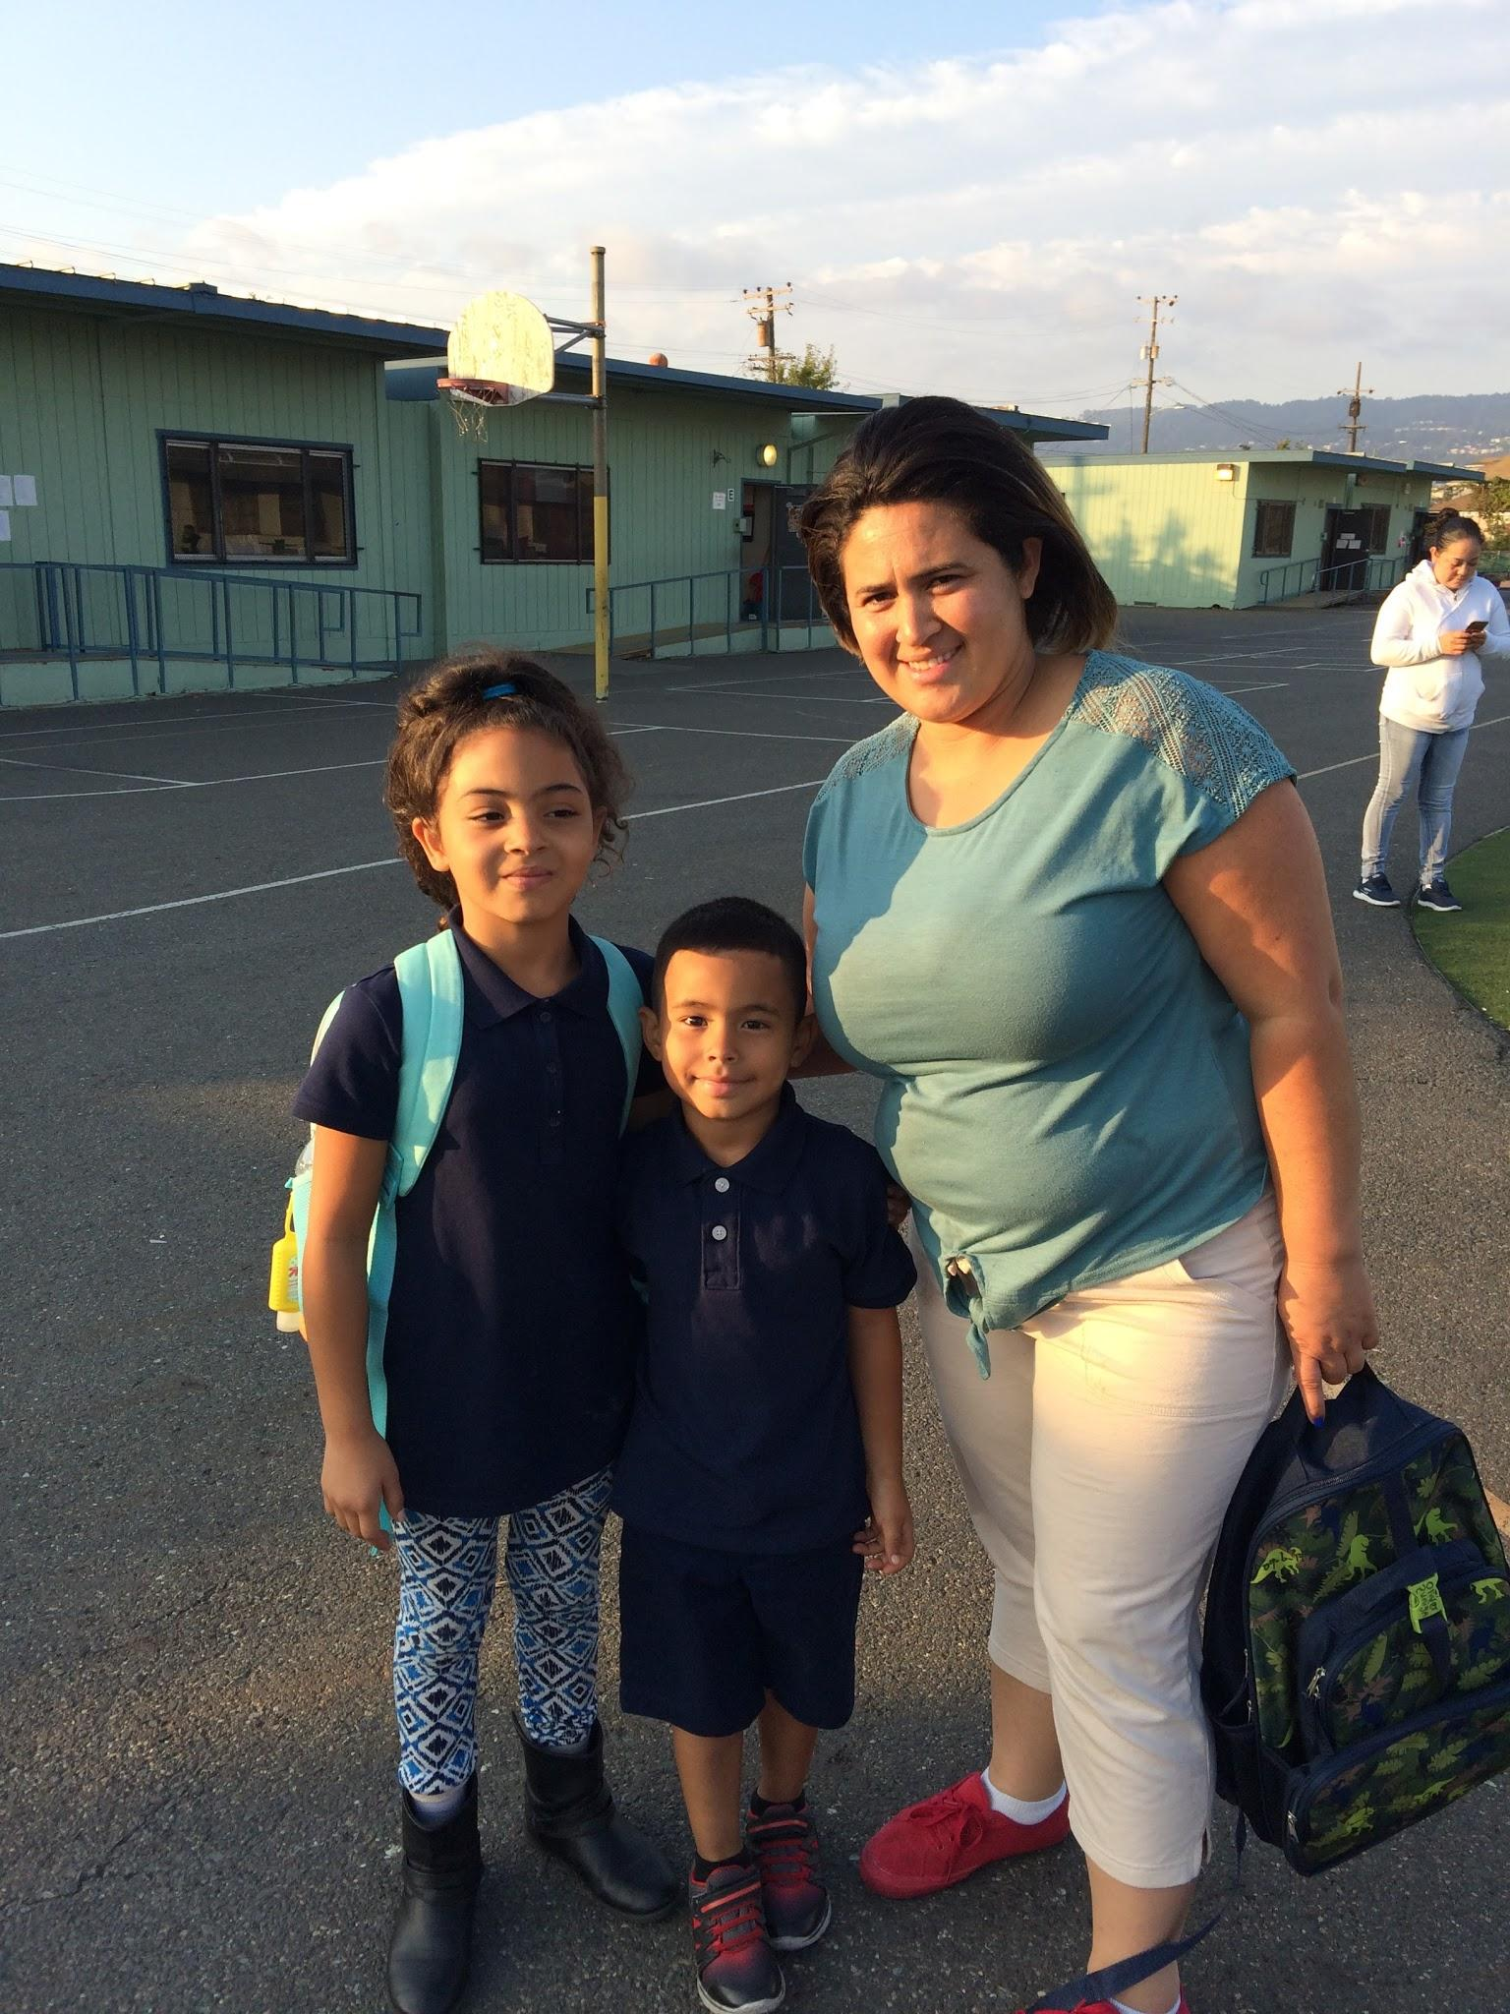
Current Bridges Families - Testimonials
Notes:
RC

Slide 31
Touring the Classrooms 9:15-9:45
Group A Anita | Group B Jessica | Group C Rosana | Group D Arcelia
TK - Dr. Galvan | K - Mr. Arrizon | K - Ms. Tello | K - Ms. Elizabeth
K - Ms. Tello | K - Ms. Elizabeth | K - Mr. Arrizon | TK - Dr. Galvan
1st - Ms. Serrano | 2nd - Ms. Keen | 1st - Ms. Ana | 2nd - Ms. Garcia
2nd - Ms. Carmen | 3rd - Ms. Jones | 3rd - Ms. Kleven | 3rd - Mr. Escobar

Slide 32

Questions, Comments, Wonderings?

Slide 33

Feedback Form
Please take a moment to complete our feedback form!
What did you value/appreciate from today’s session?
What questions or other comments do you have?
What language program are you interested for your child - Spanish bilingual, sheltered English immersion or note sure?
Por favor, tome un momento para completar nuestro formulario de comentarios!
¿Qué valoraste / apreciaste de la sesión de hoy?
¿Qué preguntas u otros comentarios tienes?
¿Qué programa de idiomas le interesa a su hijo/a: bilingüe en español, inmersión en inglés protegido o nota segura?

Slide 34
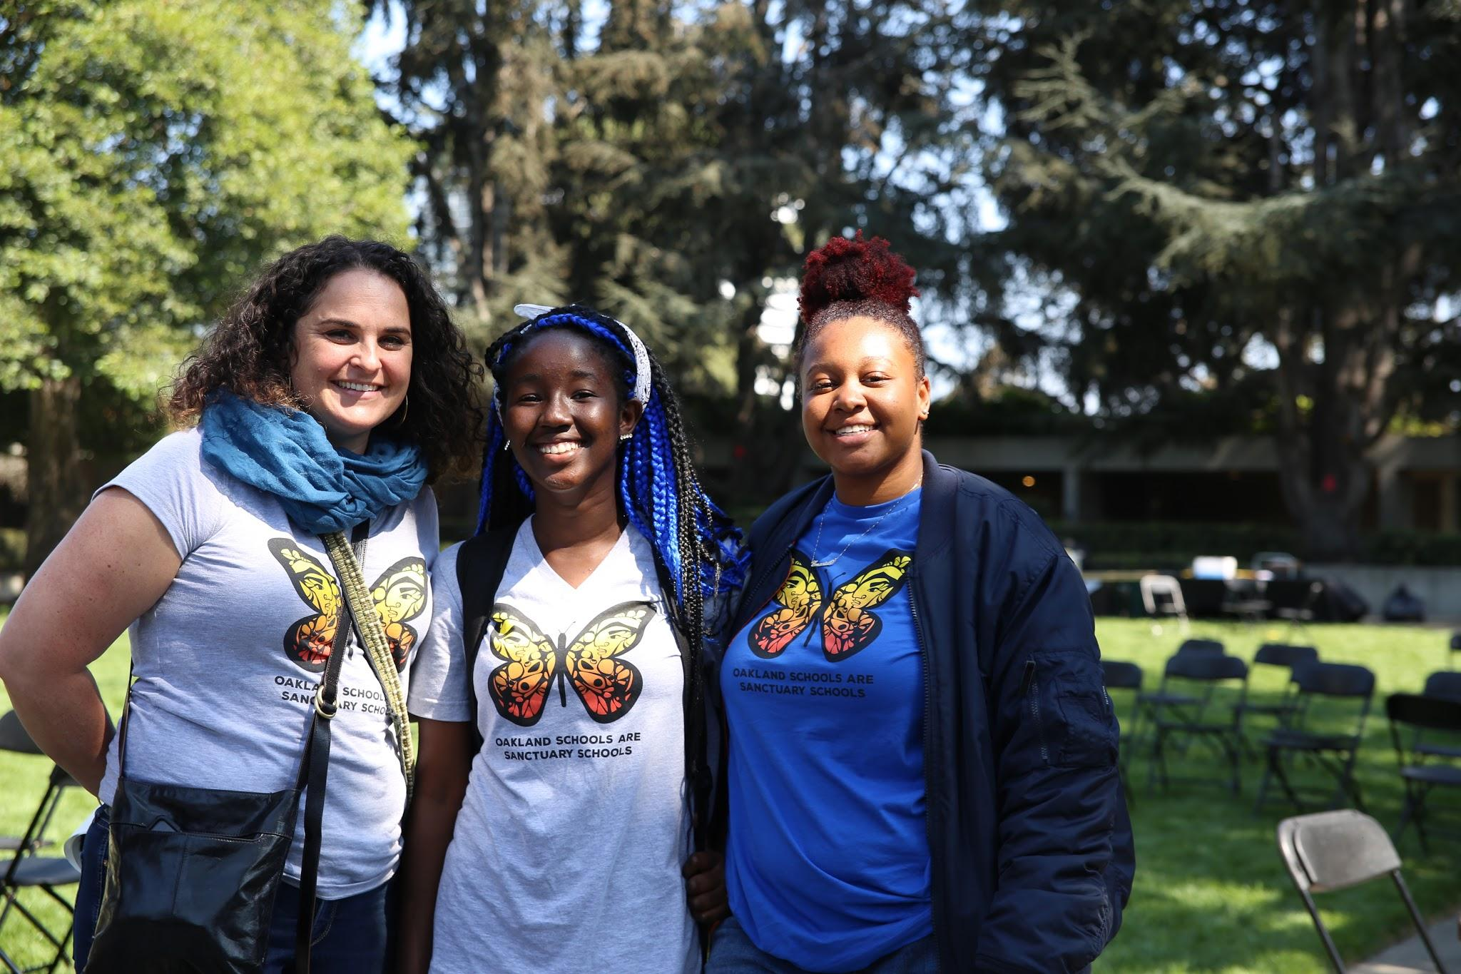
EVERY STUDENT THRIVES!
For Enrollment Information:
www.ousd.org/enroll --website
enroll@ousd.org--email questions
For Questions about Bridges:
janine.torres@ousd.org--School Secretary
anita.comelo@ousd.org --Principal
Spread the Word! Enroll with OUSD Nov 5- Feb 5

